Slide 1


ỦY BAN NHÂN DÂN QUẬN LONG BIÊN
TRƯỜNG TIỂU HỌC ĐÔ THỊ VIỆT HƯNG
BÀI GIẢNG ĐIỆN TỬ
KHỐI 3
MÔN: TOÁN

Slide 2


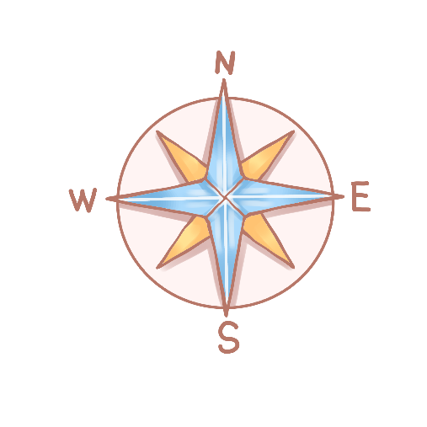






Bài 105: ÔN TẬP VỀ MỘT SỐ YẾU TỐ THỐNG KÊ VÀ XÁC SUẤT

Slide 3


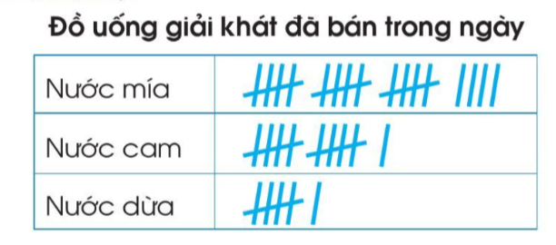



Quan sát bảng ghi chép trên và trả lời các câu hỏi:
- Cửa hàng đã bán được bao nhiêu cốc nước mía?
- Đồ uống loại nào cửa hàng đã bán được 11 cốc?

Slide 4
Quan sát bảng ghi chép trên và trả lời các câu hỏi:
- Cửa hàng đã bán được bao nhiêu cốc nước mía?
Cửa hàng đã bán được 19 cốc nước mía.

Slide 5
Quan sát bảng ghi chép trên và trả lời các câu hỏi:
- Đồ uống loại nào cửa hàng đã bán được 11 cốc?
Đồ uống cửa hàng đã bán được 11 cốc đó là: nước cam.

Slide 6
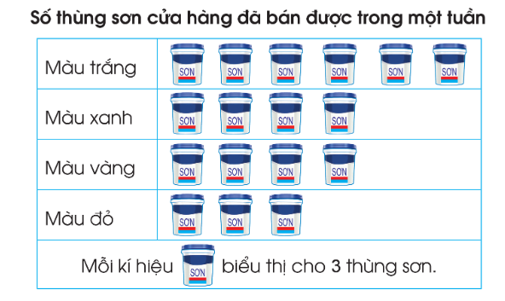
2
a) Quan sát biểu đồ tranh sau:
b) Đọc biểu đồ trên và trả lời các câu hỏi:
- Cửa hàng đã bán được bao nhiêu thùng sơn màu trắng?
- Cửa hàng đã bán được 9 thùng sơn màu nào?
- Cửa hàng đã bán được số lượng thùng sơn bằng nhau ở những màu nào?
- Cửa hàng đã bán được tất cả bao nhiêu thùng sơn?

Slide 7
2
a) Quan sát biểu đồ tranh sau:
b) Đọc biểu đồ trên và trả lời các câu hỏi:
- Cửa hàng đã bán được bao nhiêu thùng sơn màu trắng?
Cửa hàng đã bán được số thùng sơn màu trắng là
3 x 6 = 18 (thùng)

Slide 8
2
a) Quan sát biểu đồ tranh sau:
Cửa hàng đã bán được 9 thùng sơn màu nào?
Cửa hàng đã bán được 9 thùng sơn màu đỏ.

Slide 9
2
a) Quan sát biểu đồ tranh sau:
Cửa hàng đã bán được số lượng thùng sơn bằng nhau ở những màu nào?
Cửa hàng đã bán được số lượng thùng sơn màu xanh bằng số thùng sơn màu vàng (12 thùng)

Slide 10
2
a) Quan sát biểu đồ tranh sau:
Cửa hàng đã bán được tất cả bao nhiêu thùng sơn?
Cửa hàng đã bán được số lượng thùng sơn là:
18 + 12 + 12 + 9 = 51 (thùng)

